Slide 1
конструкция if..else и тернарная операция

Slide 2

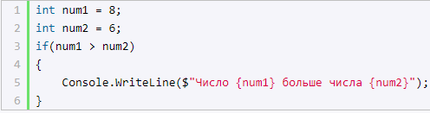
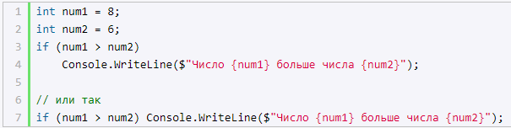
Конструкция if
Конструкция if/else проверяет истинность некоторого условия и в зависимости от результатов проверки выполняет определенный код.Ее простейшая форма состоит из блока if
Конструкция if
После ключевого слова if ставится условие. Условие должно представлять значение типа bool. Это может быть непосредственно значение типа bool или результат условного выражения или другого выражения, которое возвращает значение типа bool. И если это условие истинно (равно true), то срабатывает код, который помещен далее после условия внутри фигурных скобок.
Если блок if содержит одну инструкцию, то мы можем его сократить, убрав фигурные скобки:

Slide 3
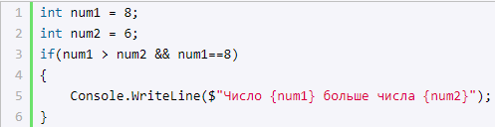
Соединение сразу несколько условий, используя логические операторы:

Slide 4
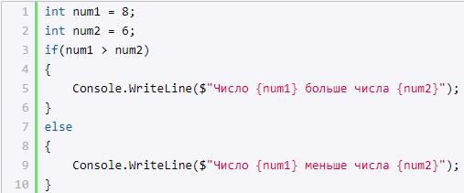
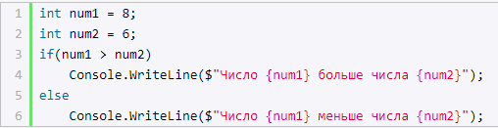
Выражение else
Блок else выполняется, если условие после if ложно, то есть равно false. Если блок else содержит только одну инструкцию, то опять же мы можем его сократить, убрав фигурные скобки:

Slide 5
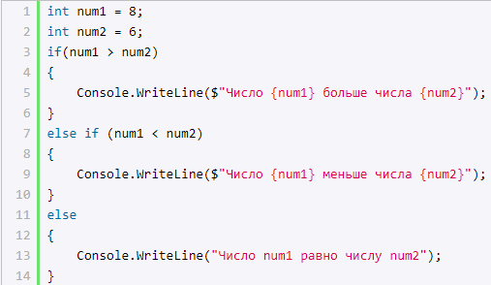
Выражение else if
Но в примере при сравнении чисел мы можем насчитать три состояния:
первое число больше второго,
первое число меньше второго
числа равны.
Используя конструкцию else if, мы можем обрабатывать дополнительные условия:

Slide 6
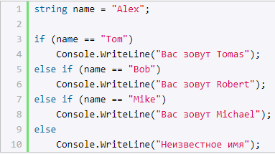
Выражение else if
При необходимости можно добавить несколько выражений else if:

Slide 7
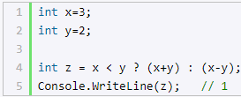
Тернарная операция
Тернарную операция также позволяет проверить некоторое условие и в зависимости от его истинности выполнить некоторые действия. Она имеет следующий синтаксис:
если условие равно true, то возвращается второй операнд; если условие равно false, то третий
Здесь первый операнд (то есть условие) представляет выражение x < y. Если оно равно true, то возвращается второй операнд - (x+y), то есть результат операции сложения. Если условие равно false, то возвращается третий операнд - (x-y).

Slide 8
Задание1. на айфон Пети мама дала 40000руб, бабушка дала 5000рублей. Папа и дедушка Пети подарили на ДР сумму равную общей сумме маминых и бабушкиных денег вместе. Если денег больше или равно 50тыс -Петя купит айфон 11, если денег больше 100тыс Петя купить айфон 14, иначе Петя купит сями.
Задание2. на айфон Пети мама дала 40000руб, бабушка дала 5000рублей. Папа и дедушка Пети подарили на ДР сумму равную общей сумме маминых и бабушкиных денег вместе. Если денег больше или равно 50тыс -Петя купит айфон 11, , иначе Петя купит сями. Решить с помощью тернарного оператора!
Задание3. на айфон Пети мама дала 40000руб, бабушка дала 5000рублей. Папа и дедушка Пети подарили на ДР сумму равную общей сумме маминых и бабушкиных денег вместе. Если денег больше или равно 50тыс -Петя купит айфон 11, если денег больше 100тыс Петя купить айфон 14, иначе Петя купит сями. Решить с помощью тернарного оператора!
Задание 4. Группа программистов состоит из 17 мальчиков и 13 девочек, из них 15% мальчиков учится на оценку 5, 30% мальчиков учится на 4, 40% мальчиков учится на 3, остальные мальчики учатся на 2. Вывести на экран какое количество мальчиков учится на оценку 5,4,3, 2 и сколько в группе девочек. вывести общее количество студентов в группе. Если количество мальчиков, которые учатся на 2 больше или равно 5, то вывести сообщение общая успеваемость группы не удовлетворительна, иначе если сумма мальчиков отличников и хорошистов больше чем количество девочек в группе вывести сообщение, что хорошая успеваемость мальчиков превышает общее количество девочек, иначе вывести сообщение, что девочек больше чем хорошистов и отличников вместе

